Slide 1

数据挖掘
2021年春季学期
上海大学
计算机工程与科学学院
王昊 段圣宇

Slide 2
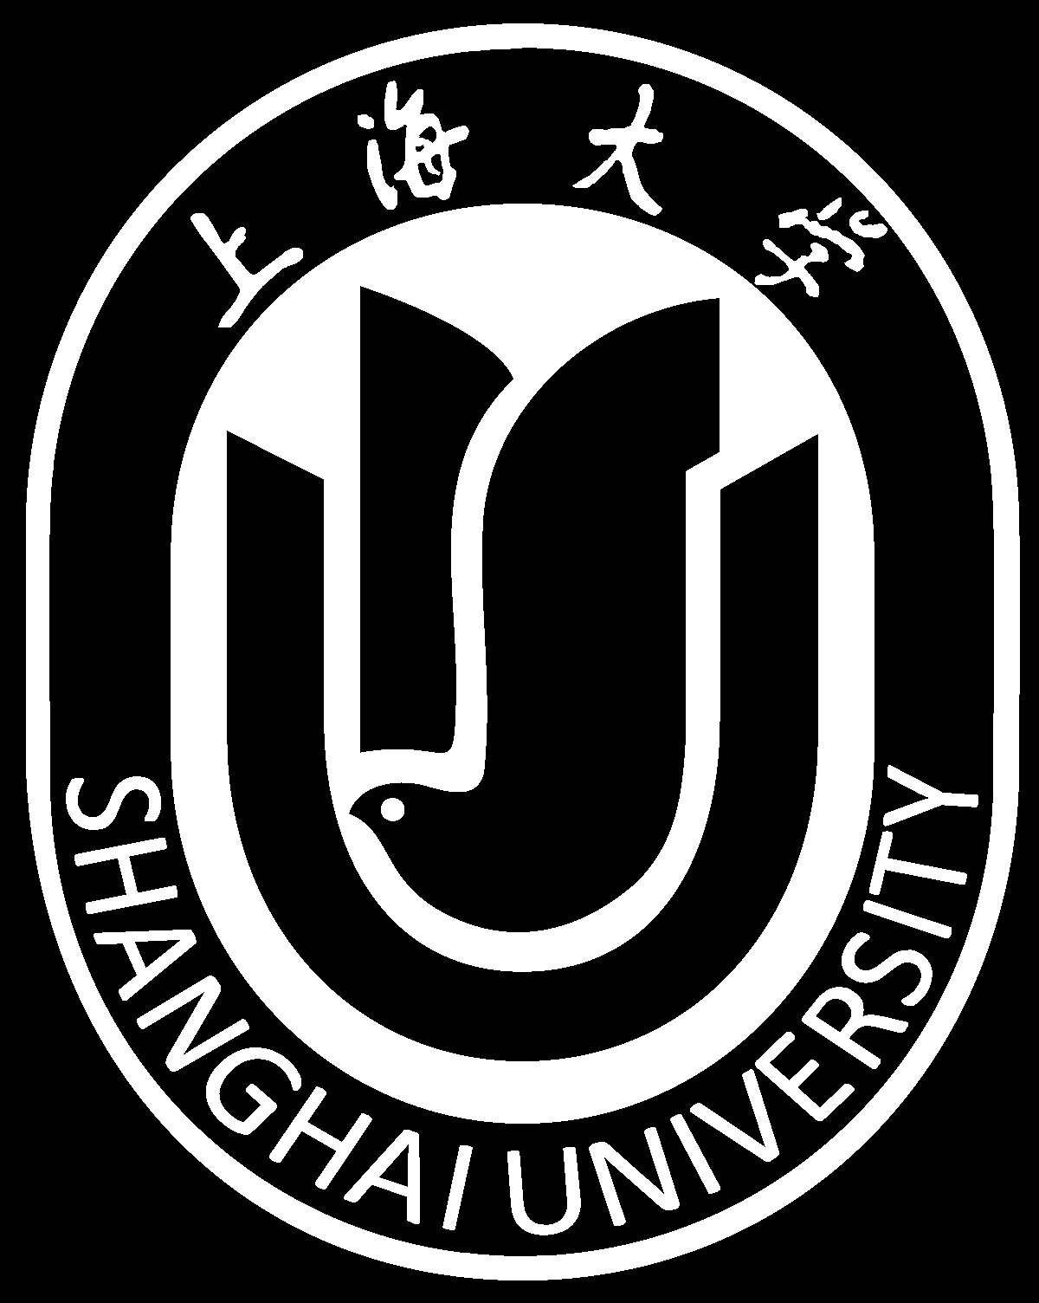
第四讲 分类：其他技术

Slide 3
Lecture 4.1
最近邻分类器

Slide 4
最近邻分类器
基本原理
“如果它像鸭子一样走路，像鸭子一样呱呱叫，看起来像只鸭子，那么它很可能是一只鸭子。”
基于实例的学习。
计算邻近度
测试集
训练集
选择k个最邻近对象

Slide 5
最近邻分类器
最近邻分类器基于以下三点进行分类：
已分类对象
邻近度度量指标
k值，用来选择与测试实例最接近的k个实例
最近邻分类器的算法流程：
计算测试对象与每个已分类对象之间的邻近度
找到与测试对象最接近的k个已分类实例
根据这k个已分类实例确定测试对象的类型

Slide 6
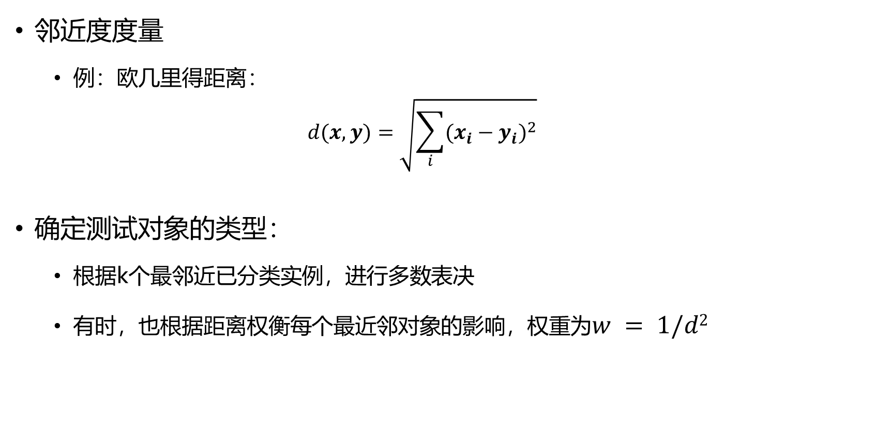
最近邻分类器
邻近度度量
例：欧几里得距离：
$$d(x,y)=\sqrt{\sum_{i}{(x_{i}−y_{i})^{2}}}$$
确定测试对象的类型：
根据k个最邻近已分类实例，进行多数表决
有时，也根据距离权衡每个最近邻对象的影响，权重为$w = 1/d2$

Slide 7
最近邻分类器
确定k值：
如果k太小，则分类易受无关变量（噪声）影响；
如果k太大，则易包含多种类型的对象

Slide 8
最近邻分类器
邻近度的选择
例：对于文档分类，相比于相关性和欧几里得距离，余弦相似度可能是更好的选择
1 1 1 1 1 1 1 1 1 1 1 0
0 0 0 0 0 0 0 0 0 0 0 1
vs
0 1 1 1 1 1 1 1 1 1 1 1
1 0 0 0 0 0 0 0 0 0 0 0
上述两种情况，欧几里得距离都为1.4142

Slide 9
最近邻分类器
常需要进行数据预处理
否则分类结果将可能由尺度较大的属性所决定，例如考虑以下三个属性：
人的身高范围1.5m到1.8m
人的体重范围90磅到300磅
人的年收入范围10k到1M
对时间序列，常需要进行标准化处理：

Slide 10
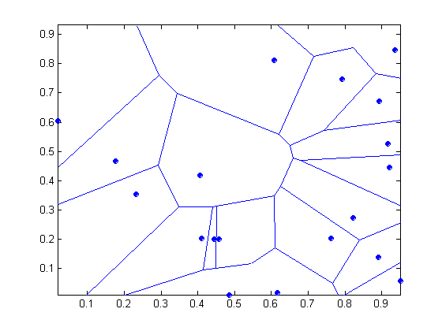
最近邻分类器
决策边界
依赖于局部领域的训练实例的组成
最近邻分类器产生任意形状的决策边界，例如k=1(1-NN)的决策边界为冯洛诺伊图（Voronoi Diagram），也是泰森多边形
一个泰森多边形内的任一点到构成该多边形的控制点的距离小于到其他多边形控制点的距离。

Slide 11
最近邻分类器
对缺失值的处理
邻近度的计算是基于所有属性的
在属性存在缺失值时，可利用两个实例所存在的属性子集计算邻近度。
然而，由于各实例缺失的属性可能不同，所以选择的属性子集也不同，从而使得邻近度的比较失去意义（不具有可比性），影响分类效果。
最近邻分类器难以处理缺失值

Slide 12
最近邻分类器
对不相关及冗余属性的处理
不相关属性扭曲邻近度度量，影响分类效果；
若存在冗余属性，邻近度度量结果将偏向于由这些冗余属性所决定，影响分类效果；
处理不相关及冗余属性，需首先执行维归约或特征子集选择。

Slide 13
最近邻分类器
提高最近邻分类器的分类效率
避免对所有训练集实例计算邻近度，可以利用以下方法：
K-D树
快速近似相似度搜索（Fast approximate similarity search）
局部敏感哈希(Locality-Sensitive Hashing, LSH)
训练集压缩
生成一个实现相近分类效果的小训练集

Slide 14
Lecture 4.2
人工神经网络

Slide 15
人工神经网络
人工神经网络（Artificial neural network, ANN），能够从数据中学习高度复杂的非线性的决策边界。
仅当有两个以上的输入为1时，输出为1

Slide 16
人工神经网络

Slide 17
人工神经网络
感知机
感知机模型仅包含一层神经网络，由输入、输出结点以及加权链接构成；
与每个属性对应的输入结点通过加权链接连接到输出结点；
通过比较输出结点与偏置因子t的大小，决定对象的类别。

Slide 18
人工神经网络
X₁ = 1, X₂ = 0, X₃ =1 => y = sign(0.2) = 1

Slide 19

人工神经网络
感知机学习算法
初始化所有权重(w₀, w₁, …, w_{d})，随机赋值
Repeat
对每个训练实例，计算预测输出
根据真实标签$y_{i}$与预测输出${\hat{y_{i}}}^{\left(k\right)}$更新权重：
$$w^{(k+1)}=w^{(k)}+λ\left(y_{i}−{\hat{y_{i}}}^{\left(k\right)}\right)x_{i}$$
直到平均误差小于某个阈值，算法停止

Slide 20

人工神经网络
感知机
迭代加权更新：
$$w^{(k+1)}=w^{(k)}+λ\left(y_{i}−{\hat{y_{i}}}^{\left(k\right)}\right)x_{i}$$
$λ$为学习率
误差$e=$ $\left(y_{i}−{\hat{y_{i}}}^{\left(k\right)}\right)$:
$e$=0，则停止权重更新
$e>$0，权重需变大，使${\hat{y_{i}}}^{\left(k+1\right)}$变大，从而减小e
$e<$0，权重需变小，使${\hat{y_{i}}}^{\left(k+1\right)}$变小，从而增大e

Slide 21
人工神经网络
感知机示例
所有epoch后权重变化
第一个epoch中权重变化

Slide 22
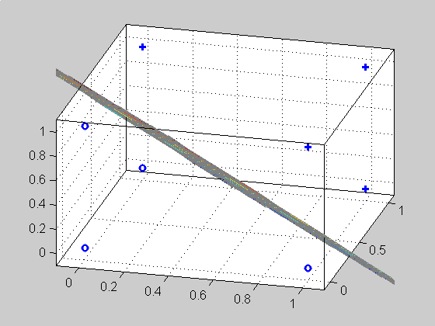

人工神经网络
感知机
预测$输出\hat{y_{i}}$是所有属性输入的线性组合，所以决策边界是线性的
如果类不是线性可分的，则算法不收敛

Slide 23
人工神经网络
感知机
对以下情况，算法停止条件将无法满足，感知机算法不收敛：
XOR Data

Slide 24
人工神经网络
多层神经网络

Slide 25
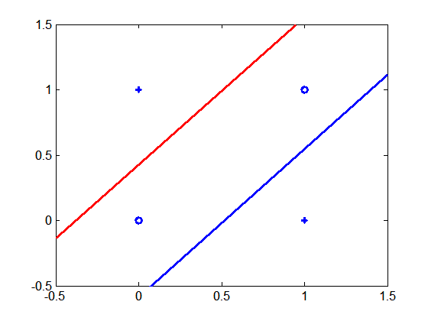
人工神经网络
多层神经网络
多层神经网络包含至少一层的隐藏层，并能解决所有的分类问题，包括学习非线性决策边界
XOR Data

Slide 26
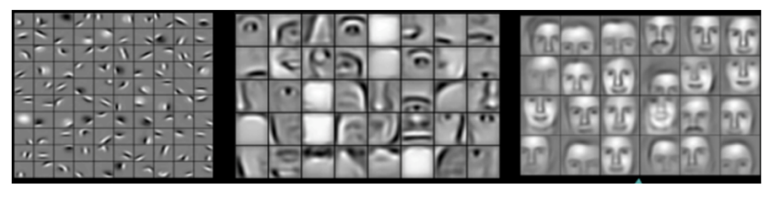
人工神经网络
多层神经网络
多隐藏层的意义：
隐藏层的激活可以理解为对输入属性进行特征提取
多个隐藏层学习不同抽象层次的特征，并通过不断提取简单特征，最终实现复杂的特征提取
神经网络的层数也被称为深度

Slide 27
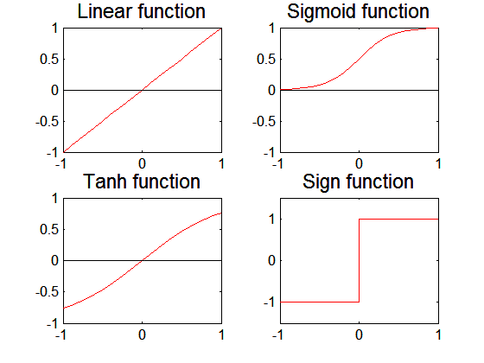
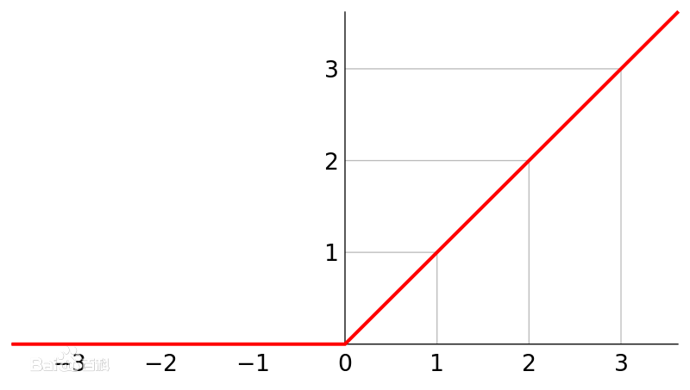
人工神经网络
多层神经网络
激活函数的类型：
目前最常用的激活函数是线性整流函数（Rectified Linear Unit, ReLU）
ReLU

Slide 28

人工神经网络
多层神经网络学习算法
感知机学习算法通过计算误差$e=$ $\left(y_{i}−{\hat{y_{i}}}^{\left(k\right)}\right)$来更新权重，然而对于多层神经网络，隐藏层的真实数据要如何确定？
隐藏层的误差或许可根据输出层的误差进行估计，然而调整隐藏层的权重对总体输出误差的影响很难估计，所以很难使模型收敛于最优。

Slide 29
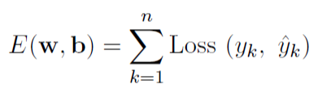

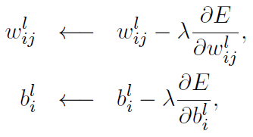
人工神经网络
多层神经网络权重更新方法：梯度下降法
损失函数：
梯度下降：朝着损失值减小最快的方向改变权重与偏置

Slide 30
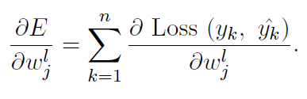

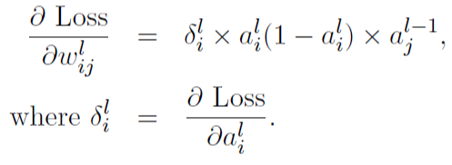

人工神经网络
多层神经网络权重更新方法：梯度下降法
使用微分的链式规则：
对于sigmoid激活函数：
$$\hat{y}=a^{L}$$

Slide 31
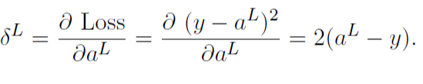
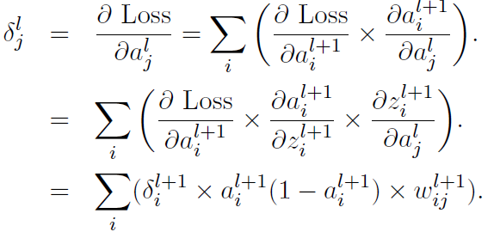
人工神经网络
多层神经网络权重更新方法：梯度下降法
输出结点：
隐藏层结点：
深度为l的隐藏层梯度根据深度为l+1的隐藏层梯度进行计算
=> 各层梯度从输出层进行反向传播来计算

Slide 32

人工神经网络
梯度消失问题
隐藏层结点的梯度：
使用sigmoid激活函数，如果某一层的激活值饱和${(a}_{i}^{l}≈1)$，则${1−a}_{i}^{l}≈0，$从而使梯度为0（消失）；
即使激活值不饱和，重复执行的乘法也使得梯度在反向传播的过程中不断下降，直至消失。

Slide 33
人工神经网络
梯度消失问题
隐藏层结点的梯度：
使用ReLU函数作为激活函数在一定程度上避免梯度消失问题

Slide 34
人工神经网络
神经网络设计问题
输入结点数量：
对二元或连续属性，每个属性对应一个输入结点
对具有k类的类别属性，需要k或log₂k个输入结点
输出结点数量：
对二分类问题，输出结点数量为1
对多分类问题（k类），需要k或log₂k个输出结点
其他问题：确定隐藏层层数、结点数、权重与偏置的初始化、确定学习率、最大epoch数等

Slide 35
人工神经网络
人工神经网络的特点
多层神经网络是一种通用逼近器，但如果模型复杂度很高，则易出现过拟合现象
通过梯度下降法获得的解不能保证是全局最优，可能陷入局部最小值
ANN模型的训练很耗时，但测试样例可快速分类
通过权重的学习，ANN可以很好地处理不相关及冗余属性
无法处理存在缺失值的实例

Slide 36
人工神经网络
深度学习
包含大量层数的隐藏层
在多个抽象层次上表示特征
通常每层需要更少的结点来实现类似于浅层网络的泛化性能
深度神经网络已成为解决很多复杂问题的有用手段，包括图像处理和语言处理

Slide 37
人工神经网络
深度学习的挑战和进展
挑战
收敛速度慢
对初始值非常敏感
含有大量隐藏层，从而具有很高的模型复杂度，容易过拟合
进展
使用较大的标注数据集，避免过拟合
利用GPU等高性能计算硬件
架构算法的革新：
新架构及激活函数
对参数及超参数进行更优的选择
正则化

Slide 38
人工神经网络
深度学习的特点
通过预训练提高ANN的可重用性
使用原始任务的学习参数作为目标任务的初始参数选择
当目标应用程序具有较少数量的标注训练实例时，上述方法更加有用
正则化的深度学习有助于降低ANN的模型复杂度
较低的模型复杂度有利于得到更好的泛化性能
舍弃方法是一种正则化方法
正则化对以下情况是有用的：
高维空间数据
训练标签数量较少
Notes:
正则化：regularization，即添加先验知识、规则

Slide 39
Lecture 4.3
支持向量机

Slide 40
支持向量机
寻找线性的超平面来区分数据

Slide 41
支持向量机
上图是一种可能的决策边界

Slide 42
支持向量机
另一种可能的决策边界

Slide 43
支持向量机
还可以有更多可能的决策边界

Slide 44
支持向量机
如何确定最优的边界？B1还是B2？

Slide 45
支持向量机
支持向量机（Support Vector Machine, SVM）实际是一个边缘最大化问题，其最优的分类超平面只能有一个
但感知机可能有很多个决策边界

Slide 46
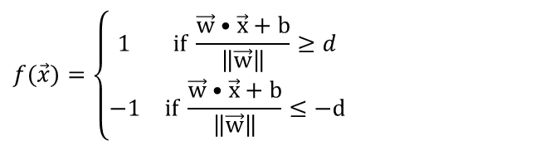

支持向量机
$$f(\vec{x})=\left\{\begin{matrix}1 & \text{if} \frac{\vec{\text{w}}•\vec{x}+b}{\left\|\vec{\text{w}}\right\|}≥d \\ −1 & \text{if} \frac{\vec{\text{w}}•\vec{x}+b}{\left\|\vec{\text{w}}\right\|}≤−d\end{matrix}\right.$$
$d$为超平面到$f\left(\vec{x}\right)=1$或$f\left(\vec{x}\right)=−1$这类对象的最近点的距离
令$d=\frac{1}{\left\|\vec{\text{w}}\right\|}$:
d
d
Notes:
w.x+b1=0
w.x+b2=0
直线间距离=|b1-b2|/||w||

Slide 47

支持向量机
学习SVM模型参数
目标是最大化b11、b12两个超平面的距离，即
上述目标等价于：最小化
受限于：
上述约束条件也可表示为：
$$y_{i}(w•x_{i}+b)≥1, i=1,2,...,N$$

Slide 48

支持向量机
学习SVM模型参数
上述问题可表示为一个拉格朗日原始问题，目标函数改写为：
$$L_{p}=\frac{1}{2}{\left\|𝓌\right\|}^{2}−{\sum_{i=0}^{n}{λ_{i}{(y}_{i}\left(𝓌^{T}xi+b\right)−1)}}^{ }$$
其中$λ_{i}$ $≥0，拉格朗日乘子$，$\left\|𝓌\right\|$是向量的长度，也称为向量的模
找到上述目标函数的最小值，即为对$L_{p}$求$𝓌$和b的偏导，并令其等于0.

Slide 49
支持向量机
SVM示例
支持向量
决策边界仅取决于支持向量，即最接近分离超平面的实例
如果不同数据集拥有相同的支持向量，则决策边界相同

Slide 50
支持向量机
对非线性可分实例使用SVM

Slide 51
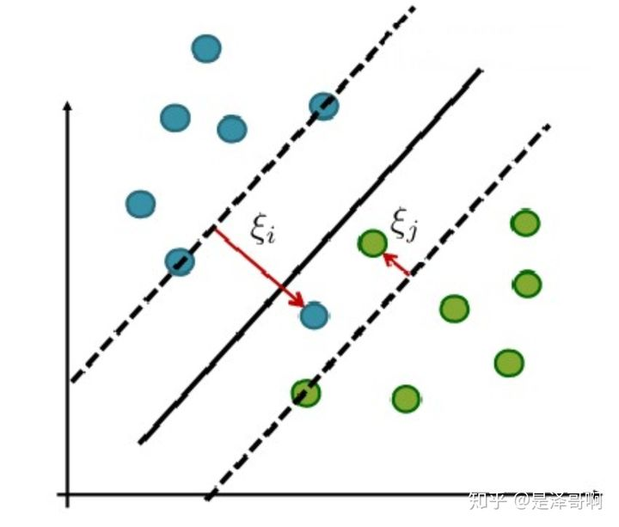
支持向量机
对非线性可分实例使用SVM
引入松弛变量ξ
min
s.t.

Slide 52
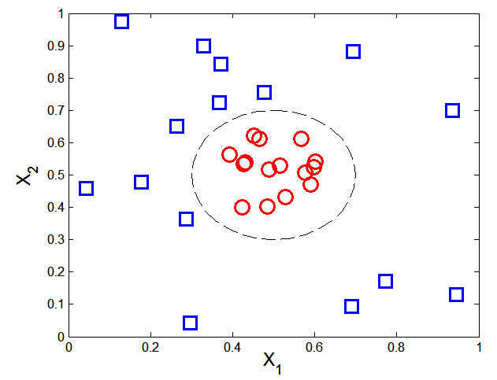

支持向量机
对非线性可分实例使用SVM

Slide 53

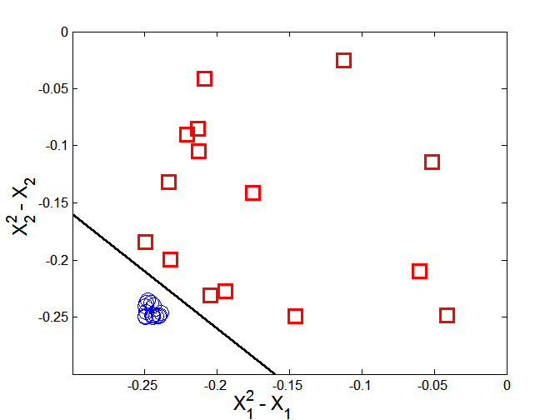

支持向量机
对非线性可分实例使用SVM
将数据映射到高维空间

Slide 54
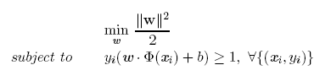

支持向量机
对非线性可分实例使用SVM
在高维空间中，目标函数
对偶问题
但是，映射函数Φ是未知的，即使知道Φ，在高维空间上解约束优化问题计算代价将很高。

Slide 55

支持向量机
对非线性可分实例使用SVM
利用核函数计算两个向量在高维空间的内积：
Φ(x_{i})• Φ(x_{j}) = K(x_{i}, x_{j})
常用的核函数：
多项式核
径向基函数核
S形核
Notes:
多项式核是参数模型，因此计算量小；高斯核的计算量与训练集数量相关，对较大的训练集，计算量很大，但大多数情况下高斯核所实现的准确率高于多项式核。然而，对许多比较稀疏的数据集，多项式核也能实现与高斯核同等的准确度，MNIST手写数字识别就是一个典型的例子。

Slide 56
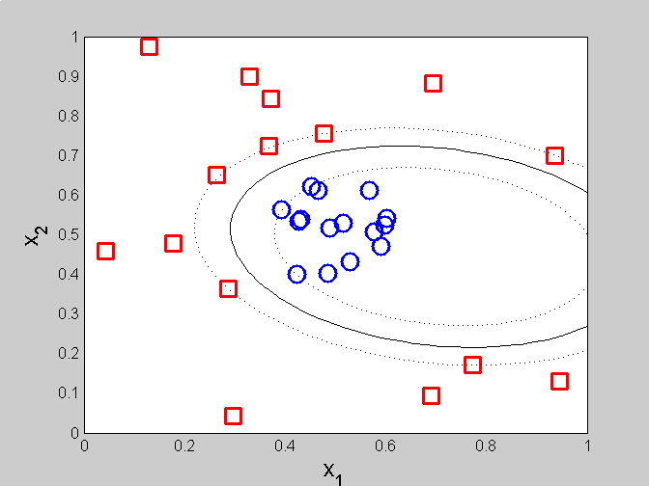
支持向量机
对非线性可分实例使用SVM
利用2阶多项式核的SVM获得的决策边界

Slide 57
支持向量机
利用核函数SVM对非线性实例分类
优点：
不需要知道映射函数Φ
在原始低维空间中计算点积，避免维灾难的问题
缺点：
不是所有的函数都可以做核函数（必须满足Mercer定理）

Slide 58
支持向量机
SVM的特点
1. SVM学习问题可表示为凸优化问题
可利用有效算法发现目标函数的全局最优
构建模型的计算复杂度较高
2. 对大量不相关和冗余属性的存在具有鲁棒性
3. 通过最大化决策边界的margin来避免过拟合
4. 需要去选择核函数及损失函数
5. 难以处理具有缺失值的实例
6. 如何处理多分类问题？
其他分类方法采用贪心策略，只能找到局部最优解
Notes:
SVM多分类：成对分类、一类对多类

Slide 59
小结
决策树 vs. KNN vs. 神经网络 vs. SVM
决策树 KNN 神经网络 SVM
+：学习算法简单，推理效率高
+：处理无关属性能力强
-：决策边界由单个属性决定，不利于处理属性之间的相互关系
+：算法简单，无模型预测
+：决策边界为任意形状
-：当样本数量很大时，测试效率很低
-：对不相关及冗余属性及其敏感
+：通用性高
+：有利于在硬件上进行优化、加速
+：推理速度快
-：训练效率较低，收敛慢
+：准确率最高，全局最优
+：泛化能力强
-：训练难度大，特别是对于非线性可分数据，还需利用核函数

Slide 60
Lecture 4.4
集成方法

Slide 61
集成方法
集成方法的定义：
由训练数据构建一组分类器，这一组分类器也称为基分类器（base classifier）
通过对每个分类器的预测进行投票来进行分类

Slide 62
集成方法
集成方法的优势
假设有25个基分类器，每个分类器的错误率，ε = 0.35
假设所有基分类器相互独立，且仅当超过一半的基分类器都预测错误时，集成分类器才会做出错误预测
集成分类器的错误率为：

Slide 63
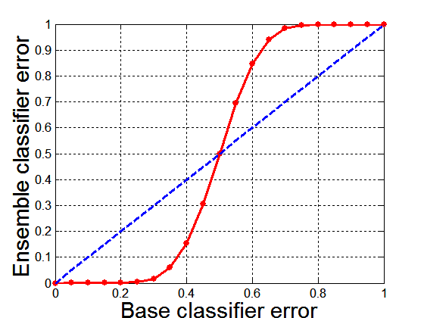
集成方法
集成方法的优势
以下条件满足时，集成分类器的分类效果强于单个基分类器：
所有的基分类器都互相独立
所有基分类器的错误率小于0.5，即性能强于随机猜测
由25个相互独立的基分类器组成的集成分类器的错误率

Slide 64
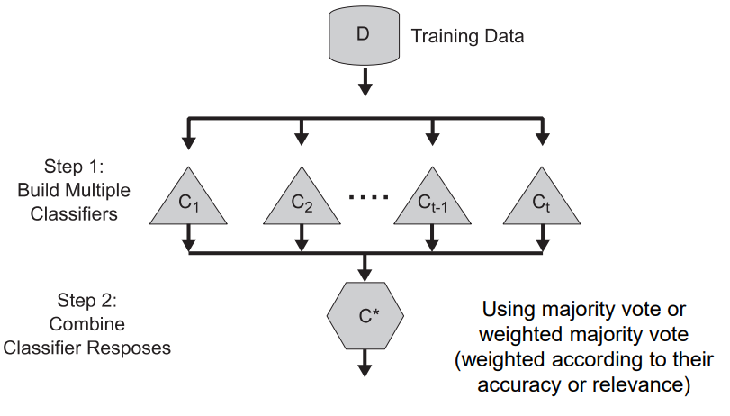
集成方法
构建集成分类器的一般方法
原始训练数据
构建多个分类器
对单个预测进行多数表决
或
进行加权多数表决（权重表示基分类器的准确率或相关性）
集成分类器
响应

Slide 65
集成方法
集成方法的分类
通过处理训练数据集
将原始数据分成多个训练集，对每个训练集构建分类器
例：装袋（bagging）、提升（boosting）
通过处理输入特征
选择不同特征子集构建基分类器
例：随机森林（random forest）
通过处理类标签
将类别标签随机划分成两个不相交的子集，多次重复构建基分类器
例：错误-纠错输出编码（error-correcting output coding）
通过处理学习算法
在相同训练数据上多次执行算法（引入随机性）构建不同分类器

Slide 66
集成方法
通过处理训练集构建集成分类器
原始训练数据
构建多个数据集
构建多个分类器
集成分类器响应

Slide 67
集成方法
通过处理训练集构建集成分类器：装袋
对训练数据进行有放回抽样
利用每个袋中的数据构建基分类器
每个样本被抽到特定袋中的概率为1- (1 – 1/n)^{n}，n为样本总量；当n足够大时，概率收敛于1-1/e≈0.632

Slide 68
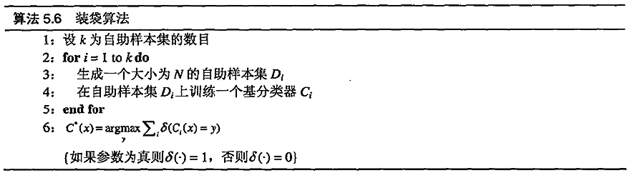
集成方法
通过处理训练集构建集成分类器：装袋
算法：

Slide 69
集成方法
通过处理训练集构建集成分类器：装袋
示例：假设一个一维属性的数据集：
可以发现，决策树分割点为x≤0.35或x＞0.75，选择任何一个分割点，准确率为70%

Slide 70
集成方法
通过处理训练集构建集成分类器：装袋
示例：

Slide 71
集成方法
通过处理训练集构建集成分类器：装袋
示例：

Slide 72
集成方法
通过处理训练集构建集成分类器：装袋
示例：

Slide 73
集成方法
通过处理训练集构建集成分类器：装袋
示例：

Slide 74
集成方法
通过处理训练集构建集成分类器：装袋
示例：
使用原始数据作为测试数据，并利用多数表决确定类别标签
预测类别

Slide 75
集成方法
通过处理训练集构建集成分类器：提升
提升是一个迭代过程，用来自适应的改变基分类器的训练样本分布，使得基分类器聚焦于那些很难分类的对象。
每个训练样本拥有不同权重（被抽中的概率）：
最初，对所有样本赋予相同权重
每一轮提升结束时自动调整权重

Slide 76
集成方法
通过处理训练集构建集成分类器：提升
被错误分类的样本权重增加
被正确分类的样本权重减小
4号样本很难被正确分类
4号样本的权重不断增大，因此被抽中的概率不断提高

Slide 77
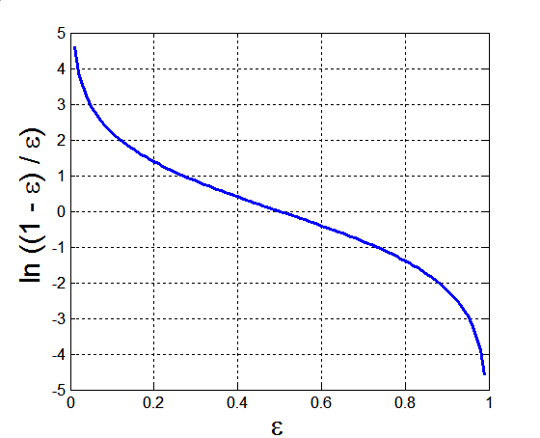
集成方法
通过处理训练集构建集成分类器：提升
样本权重的更新策略：AdaBoost
对于一个基分类器C_{i}，错误率为（δ表示将布尔变量转换为二值变量，真=>1，假=>0）：
基分类器C_{i}的重要性：

Slide 78
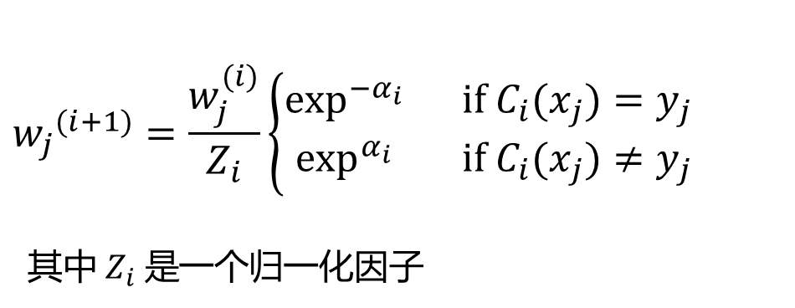
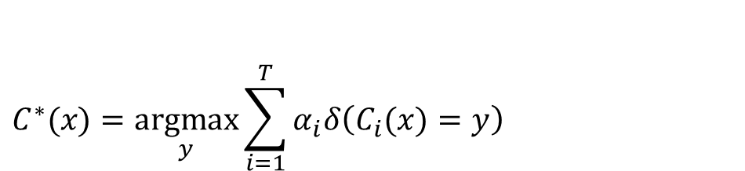
集成方法
通过处理训练集构建集成分类器：提升
样本权重的更新策略：AdaBoost
对于分类器C_{i+1}（即第i轮提升迭代），样本j的权重更新公式：
如果某一轮提升导致错误率大于50%，则将所有权重重置为1/n，并重新抽样
确定最终分类：
$${w_{j}}^{(i+1)}=\frac{w_{j}^{(i)}}{Z_{i}}\left\{\begin{matrix}\exp^{−α_{i}}{ } & \text{if} C_{i}(x_{j})=y_{j} \\ \exp^{α_{i}}{ } & \text{if} C_{i}(x_{j})≠y_{j}\end{matrix}\right.$$ $其中 Z_{i} 是一个$归一化因子
$$C^{∗}(x)=\underset{y}{argmax}\sum_{i=1}^{T}{α_{i}δ\left(C_{i}(x)=y\right)}$$

Slide 79
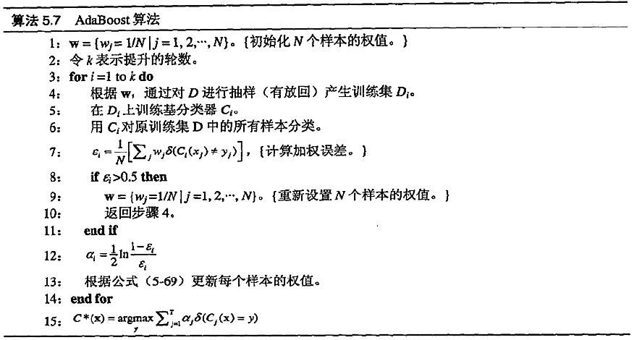
集成方法
通过处理训练集构建集成分类器：提升
样本权重的更新策略：AdaBoost
算法：

Slide 80
集成方法
通过处理训练集构建集成分类器：提升
样本权重的更新策略：AdaBoost
示例：假设一个一维属性的数据集：
可以发现，决策树分割点为x≤0.35或x＞0.75，选择任何一个分割点，准确率为70%

Slide 81
集成方法
通过处理训练集构建集成分类器：提升
样本权重的更新策略：AdaBoost
示例：利用AdaBoost更新权重，前三轮的提升：
权重：

Slide 82
集成方法
通过处理训练集构建集成分类器：提升
样本权重的更新策略：AdaBoost
示例：
重要性：
分类结果：

Slide 83
Lecture 4.5
类不平衡问题

Slide 84
类不平衡问题
在许多数据集中，不同类别的实例数量差距较大，出现倾斜或类不平衡现象
类不平衡示例：
信用卡诈骗
网络入侵检测
生产线上的瑕疵产品

Slide 85
类不平衡问题
类不平衡对分类任务的影响：
准确率不再适用于在类不平衡的测试数据集中评估模型：
例：模型测试准确率=99%，但信用卡欺诈案例只占1%
很难找到充足的稀有类别的样本
例：KNN算法基于实例比较邻近度，但测试对象为稀有类则难以找到相似实例

Slide 86
类不平衡问题
混淆矩阵
 | 预测的类
实际的类 |  | Class=+ | Class=-
 | Class=+ | a | b
 | Class=- | c | d
a: 真正 (true positive)
b: 假负 (false negative)，也被称为第一类错误
c: 假正 (false positive)，也被称为第二类错误
d: 真负 (true negative)

Slide 87
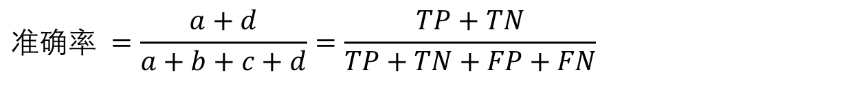
类不平衡问题
最常用的准确率计算：
$$\text{准确率} =\frac{a+d}{a+b+c+d}=\frac{TP+TN}{TP+TN+FP+FN}$$
 | 预测的类
实际的类 |  | Class=+ | Class=-
 | Class=+ | a (TP) | b (FN)
 | Class=- | c (FP) | d (TN)

Slide 88
类不平衡问题
上述准确率不再适用于在类不平衡的测试数据集中评估模型
假设一个二分类问题：
+类数量=10
-类数量=990
对上述问题，如果一个模型将所有对象都预测为-类，则准确率=99%，然而模型实际上无法区分+、-类样本
很多情况下，少数类是我们更加关注的对象（例如：信用卡欺诈、瑕疵产品、网络入侵等）
Notes:
一般来说，稀有类为正类，多数类为负类

Slide 89

类不平衡问题
 | 预测的类
实际的类 |  | Class=+ | Class=-
 | Class=+ | a (TP) | b (FN)
 | Class=- | c (FP) | d (TN)
针对类不平衡问题的评估指标
$$精度（p） =\frac{a}{a+c}$$
$召回率（r）=\frac{a}{a+b}$，也被称为真正率、灵敏度
将所有对象预测为正类的分类器（b≈0，c很大）：
高召回率，低精度
将所有正类进行保守分类的分类器（c≈0，b很大） ：
低召回率，高精度
$$\text{F}\text{1}度量 (F)=\frac{2rp}{r+p}=\frac{2a}{2a+b+c}$$
Notes:
精度：所有被预测为正类的对象有多少是真正类样本
召回率：所有正类样本有多少被正确预测
信息检索中，召回率表示所有相关文档有多少被成功召回

Slide 90

类不平衡问题
针对类不平衡问题的评估指标
例：
 | 预测的类
实际的类 |  | Class=+ | Class=-
 | Class=+ | 10 | 0
 | Class=- | 10 | 980
$$\text{准确率}=\frac{990}{1000}=0.99$$
$$精度（p) =\frac{10}{10+10}=0.5 \\ 召回率（r） =\frac{10}{10+0}=1 \\ \text{F}\text{1}度量 (F)=\frac{2∗1∗0.5}{1+0.5}=0.62$$
Notes:
精度：所有被预测为正类的对象有多少是真正类样本
召回率：所有正类样本有多少被正确预测

Slide 91

类不平衡问题
针对类不平衡问题的评估指标
例：
 | 预测的类
实际的类 |  | Class=+ | Class=-
 | Class=+ | 1 | 9
 | Class=- | 0 | 990
$$\text{准确率}=\frac{991}{1000}=0.991$$
$$精度（p) =\frac{1}{1+0}=1 \\ 召回率（r） =\frac{1}{1+9}=0.1 \\ \text{F}\text{1}度量 (F)=\frac{2∗0.1∗1}{1+0.1}=0.18$$
Notes:
精度：所有被预测为正类的对象有多少是真正类样本
召回率：所有正类样本有多少被正确预测

Slide 92


类不平衡问题
针对类不平衡问题的评估指标
例：
 | 预测的类
实际的类 |  | Class=+ | Class=-
 | Class=+ | 40 | 10
 | Class=- | 10 | 40
$$精度 (p) =0.8 \\ \text{召回}率 (r)=0.8 \\ \text{F}\text{1}度量 (F)=0.8 \\ \text{准确率} =0.8$$
 | 预测的类
实际的类 |  | Class=+ | Class=-
 | Class=+ | 40 | 10
 | Class=- | 1000 | 4000
$$精度 (p) =\sim 0.04 \\ \text{召回}率 (r)=0.8 \\ \text{F}\text{1}度量 (F)=\sim 0.08 \\ \text{准确率} =\sim 0.8$$
Notes:
精度：所有被预测为正类的对象有多少是真正类样本
召回率：所有正类样本有多少被正确预测

Slide 93

类不平衡问题
针对类不平衡问题的评估指标
 | 预测的类
实际的类 |  | Class=+ | Class=-
 | Class=+ | TP | FN
 | Class=- | FP | TN
$$\text{准确率} =\frac{TP+TN}{TP+TN+FP+FN}$$
$$\text{错误}\text{率} =1−准确率$$
$$精度（p） =\frac{TP}{TP+FP}$$
$$召回率（r）=\frac{TP}{TP+FN}$$
$$\text{特指度}=\frac{TN}{FP+TN}$$
第一类错误率α$=1−召回率=\frac{FN}{TP+FN}$
第二类错误率β$=1−特制度=\frac{FP}{FP+TN}$
Notes:
精度：所有被预测为正类的对象有多少是真正类样本
召回率：所有正类样本有多少被正确预测

Slide 94

类不平衡问题
受试者工作特征曲线（Receiver Operating Characteristic, ROC）
用于显示分类器在不同的评分阈值上的真正率（True Positive Rate，TPR）和假正率（False Positive Rate，FPR）之间折中的图形化方法
$$TPR=\frac{TP}{TP+FN}$$
$$FPR=\frac{FP}{FP+TN}$$
 | 预测的类
实际的类 |  | Class=+ | Class=-
 | Class=+ | TP | FN
 | Class=- | FP | TN

Slide 95
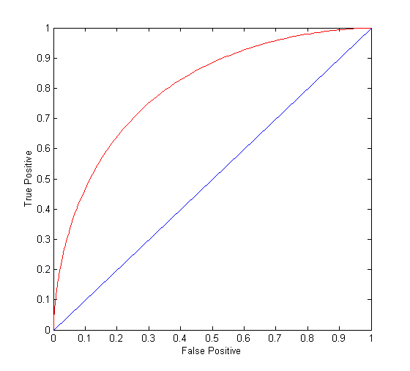
类不平衡问题
受试者工作特征曲线（Receiver Operating Characteristic, ROC）
A: （0,0），模型将所有实例都预测为负类
B: （1,1），模型将所有实例都预测为正类
C: （0,1），零错误分类，完美的模型
C
B
 | 预测的类
实际的类 |  | Class=+ | Class=-
 | Class=+ | TP | FN
 | Class=- | FP | TN
A

Slide 96
类不平衡问题
受试者工作特征曲线（Receiver Operating Characteristic, ROC）
对角线：以固定概率p进行随机猜测，TPR=FPR=p
模型位于对角线以下：预测结果与真实类别相反
 | 预测的类
实际的类 |  | Class=+ | Class=-
 | Class=+ | TP | FN
 | Class=- | FP | TN

Slide 97
类不平衡问题
受试者工作特征曲线（Receiver Operating Characteristic, ROC）
ROC曲线需要分类器预测的结果为连续值，而非类别（例：预测对象90%的可能性属于A类）
分类器产生的连续值输出结果成为分数，更大的分数表示对象属于某类的可能性更大
设置不同的评分阈值将影响分类结果，从而得到多组TPR/FPR值
许多分类器生成的结果为类别，而非连续值，例如决策树、SVM
一些分类器生成的结果自然输出后验概率，例如朴素贝叶斯、逻辑回归

Slide 98
类不平衡问题
受试者工作特征曲线（Receiver Operating Characteristic, ROC）
对决策树分配分数：根据叶节点标记为正类的训练实例比例分配分数

Slide 99
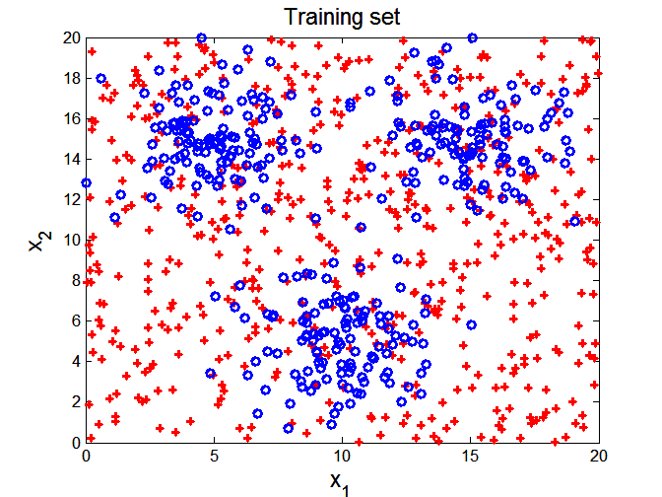

类不平衡问题
受试者工作特征曲线（Receiver Operating Characteristic, ROC）
设置不同的评分阈值将影响分类结果，从而得到多组TPR/FPR值

Slide 100
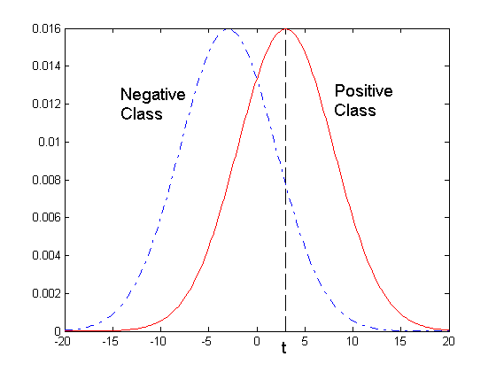
类不平衡问题
受试者工作特征曲线（Receiver Operating Characteristic, ROC）
设置不同的评分阈值将影响分类结果，从而得到多组TPR/FPR值，生成ROC曲线
在评分阈值t下，计算TPR、FNR

Slide 101
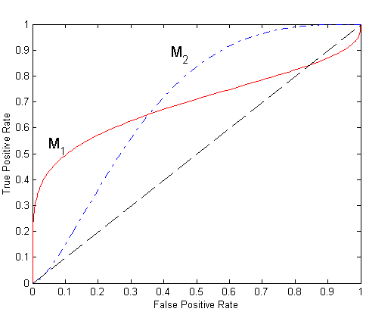
类不平衡问题
受试者工作特征曲线（Receiver Operating Characteristic, ROC）
利用ROC曲线比较分类器：
对图中模型，不存在一个模型完全优于另一个：
对于小FPR值，M1优于M2
对于大FPR值，M2优于M1
ROC曲线下面积（Area Under Curve，AUC）
完美分类器：AUC=1
随机猜测：AUC=0.5
图中AUC（M2）>AUC（M1）
这是否意味着模型M2优于模型M1？

Slide 102
类不平衡问题
受试者工作特征曲线（Receiver Operating Characteristic, ROC）
构建ROC曲线：
对一个分类器，根据评分值大小进行升序排序（评分越大，则对象为正类的概率越高）
以每个可能的评分（从小到大）作为分类阈值，评分超过阈值的划分为正类（第一轮以最小分值作为阈值，因此所有实例均会被正类，TPR=FPR=1）
对每个阈值，生成混淆矩阵，计算TPR、FPR

Slide 103
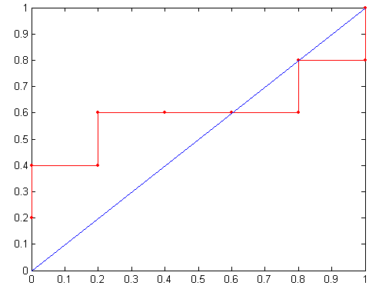
类不平衡问题
受试者工作特征曲线（Receiver Operating Characteristic, ROC）
构建ROC曲线：
Threshold >=
ROC曲线:

Slide 104
类不平衡问题
对类不平衡数据进行分类的方法
基于类确定分类算法执行顺序（例如RIPPER）
对少数类给予更高的优先级，从而能优先生成分类模型
代价敏感分类（Cost-sensitive classification）
认为将属于少数类的对象预测为多数类，比将属于多数类的对象预测为少数类所给予的代价更高
一定程度上容忍第二类错误，绝不姑息第一类错误！
3. 基于采样的分类方法
Notes:
对类不平衡问题，我们往往更加关心少数类对象，当一个测试对象为少数类时，我们更希望它能被正确的分类

Slide 105
类不平衡问题
对类不平衡数据进行分类的方法
代价敏感分类（Cost-sensitive classification）
代价矩阵（cost matrix）
Cost = f(TP)*C(TP)+f(FP)*C(FP)+f(FN)*C(FN)+f(TN)*C(TN)
 | 预测的类
实际的类 |  | Class=+ | Class=-
 | Class=+ | f(TP) | f(FN)
 | Class=- | f(FP) | f(TN)
Cost Matrix | 预测的类
实际的类 |  | Class=+ | Class=-
 | Class=+ | C(TP) | C(FN)
 | Class=- | C(FP) | C(TN)

Slide 106
类不平衡问题
对类不平衡数据进行分类的方法
代价敏感分类（Cost-sensitive classification）
Cost Matrix | 预测的类
实际的类 |  | Class=+ | Class=-
 | Class=+ | -1 | 100
 | Class=- | 1 | 0
M1 | 预测的类
实际的类 |  | Class=+ | Class=-
 | Class=+ | 150 | 10
 | Class=- | 90 | 250
M2 | 预测的类
实际的类 |  | Class=+ | Class=-
 | Class=+ | 160 | 70
 | Class=- | 10 | 260
准确度 = 80%
代价 = 940
准确度 = 84%
代价 = 6850

Slide 107
类不平衡问题
对类不平衡数据进行分类的方法
基于采样的分类方法：平衡训练集，使多数类与少数类数量均衡，从而能被模型同等地去对待。包括欠采样与过采样。
欠采样：降低多数类的频率来匹配少数类的频率
多数类中一些有意义的数据未被选来训练（例如SVM中的支持向量）
负类实例样本的方差增大
过采样：生成少数类的人造实例，使它们与负类实例的数量成比例。
对正类实例进行重复采样，然而这可能对训练集人为引入较低的方差，影响泛化性能
在现有正实例附近生成合成正实例

Slide 108
欢迎来到 数据挖掘的世界！
Welcome to Data Mining！

